Slide 1
Презентація досвіду вчителя фізики
ТНВК “Школа-колегіум Патріарха Йосифа Сліпого”
Хомик Ірини Богданівни

Slide 2
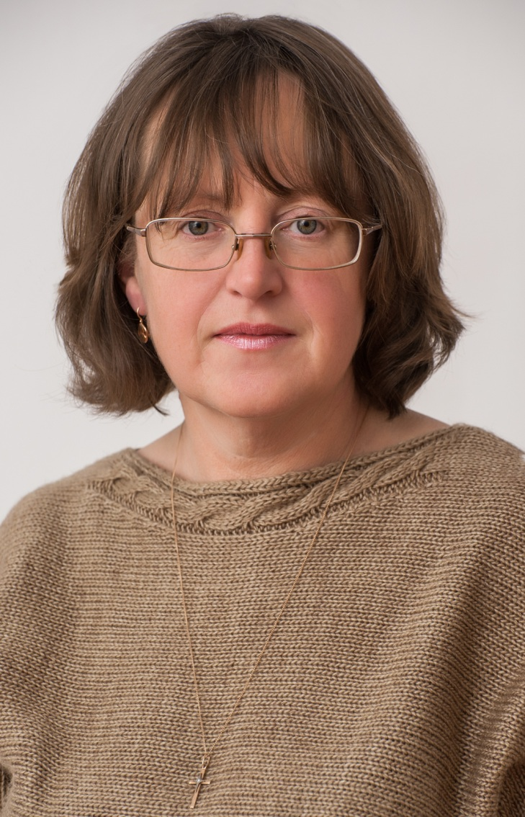
Педагогічне кредо: «Не так важливе здобуття знань, як
розвиток здібностей мислення»
Життєве кредо: «Нічого в житті не дається саме по собі, без праці, без зусиль, без волі»

Slide 3
Тема досвіду:
“ Використання інтерактивних
форм навчання
для активізації пізнавальної
діяльності учнів
на уроках фізики ”

Slide 4

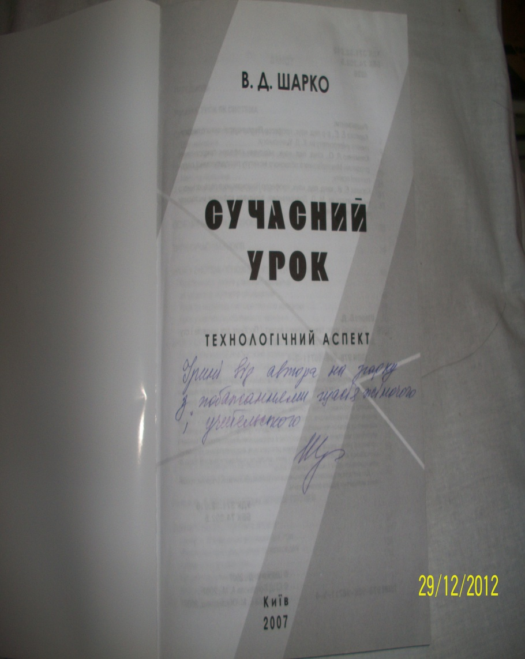
2007 р. Семінар
«Сучасний урок»

Slide 5
Актуальність досвіду
Інтерактивні методи навчання дозволяють:
розвивати презентаційні вміння
розвивати креативність
формувати інтерактивні вміння, які дозволяють ефективно взаємодіяти і приймати рішення
формувати комунікативні навики
формувати аналітичні та експертні вміння та навики

Slide 6
інтерактивні технології сприяють
навчитись формулювати власну думку
навчитись слухати іншу людину
моделювати різні соціальні ситуації
розвивати навички проектної діяльності
аналізувати навчальну інформацію
вчитись будувати конструктивні відносини в групі
знаходити спільне розв’язання діалогу

Slide 7
Науковці виділяють наступні принципи інтерактивного навчання:
Принцип активності
Принцип відкритого зворотнього зв’язку
Принцип експериментування
Принцип довіри в спілкуванні
брати активну участь у процесі спілкування, активно взаємодіяти з іншими.
сутність якого полягає в обов’язковому висловленні членом чи всіма членами групи думок, ідей чи заперечень щодо поставлених завдань
активний пошук учнями нових ідей та шляхів вирішення поставлених завдань
організація групового простору в ході проведення занять. прийом розташування учня і вчителя по колу обличчям один до одного
Принцип рівності позицій
вчитель не прагне нав’язати учням своєї думки, а діє разом з ними. Учень має змогу побувати у ролі лідера

Slide 8
відсутність присилування активізації пізнавальної діяльності учнів
достатньо швидке залучення учнів до активної діяльності
самостійний пошук рішення проблем
емоційно-вольовий фон
прямі та зворотні зв’язки між педагогом та учнем
зміна ролі вчителя на роль консультанта
суб’єкт-суб’єктні відношення між педагогом та учнем
ефективність досягнення мети навчання та виховання
Основні відмінності інтерактивної освіти від традиційної

Slide 9
Інтерактивні методи
Тренінг
Кейс-метод
Гра
дискусія
Робота в парах
Робота в малих групах
Метод проектів

Slide 10
Структура уроків із застосуванням інтерактивних технологій
Оголошення, представлення теми та очікуваних навчальнихрезультатів
Надання необхідної інформації
Інтерактивна вправа – центральна частина заняття
Підбиття підсумків, оцінювання результатів уроку
Мотивація

Slide 11
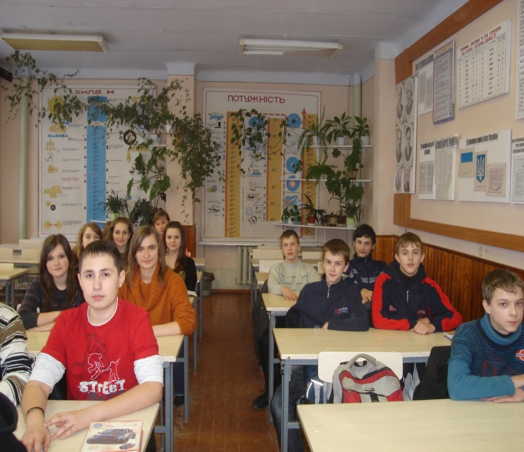
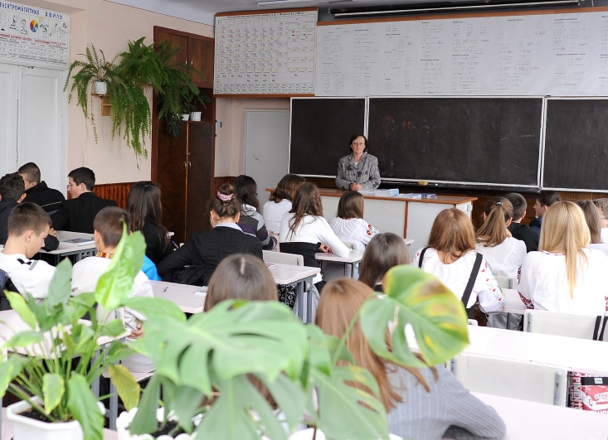
Проведення різних форм уроків
Використовують парну і групову роботу
Застосування сучасних технологій
Проведення уроків

Slide 12
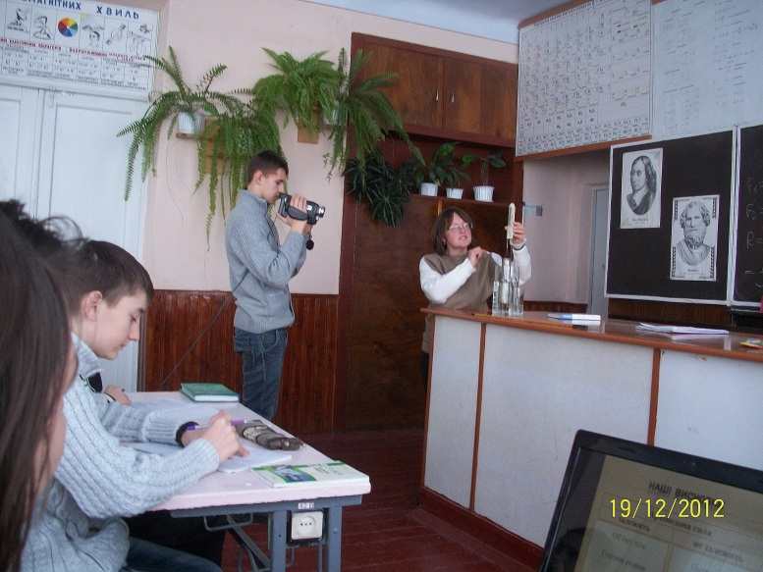
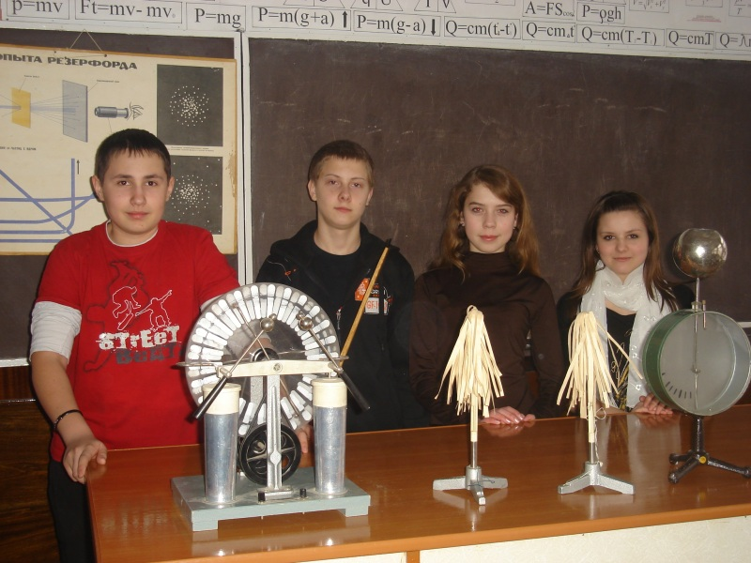
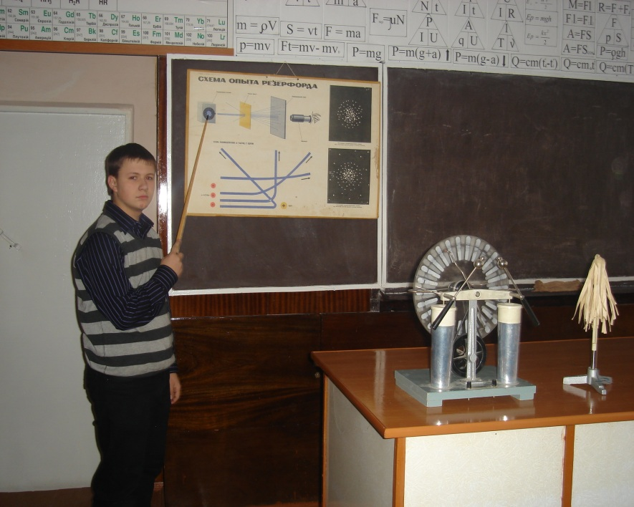
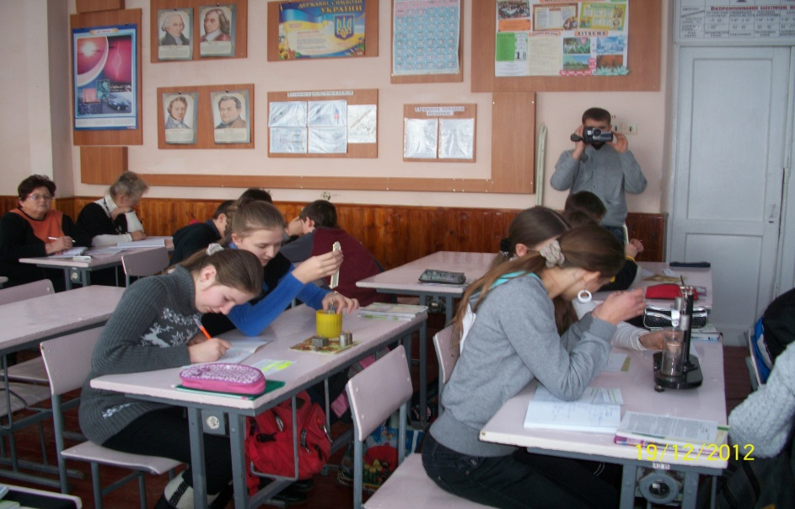

Slide 13
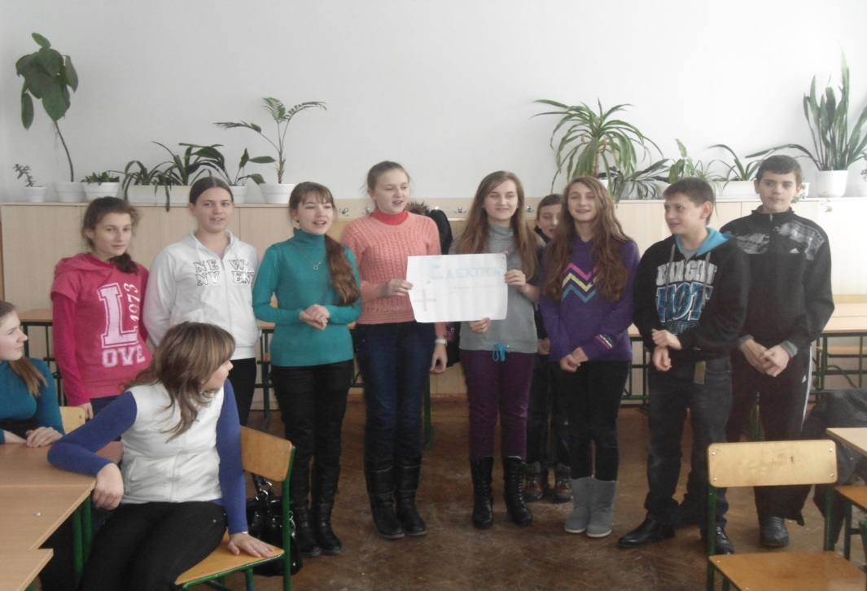
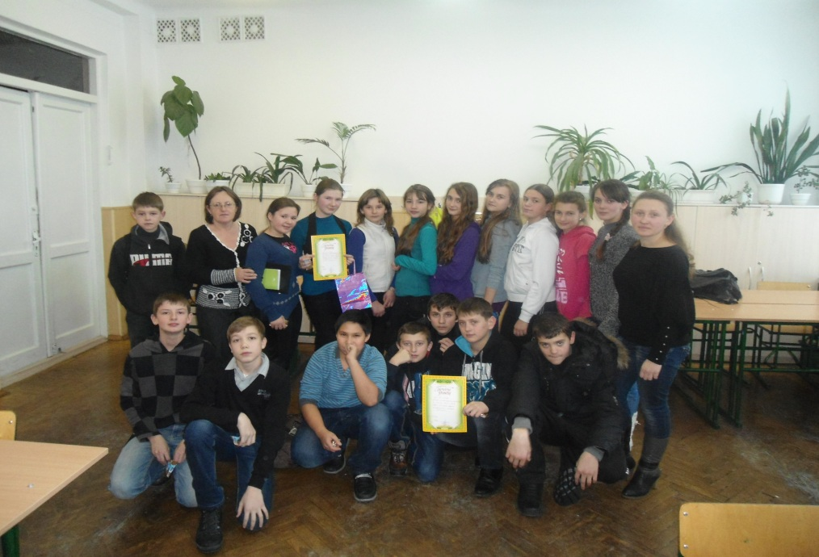
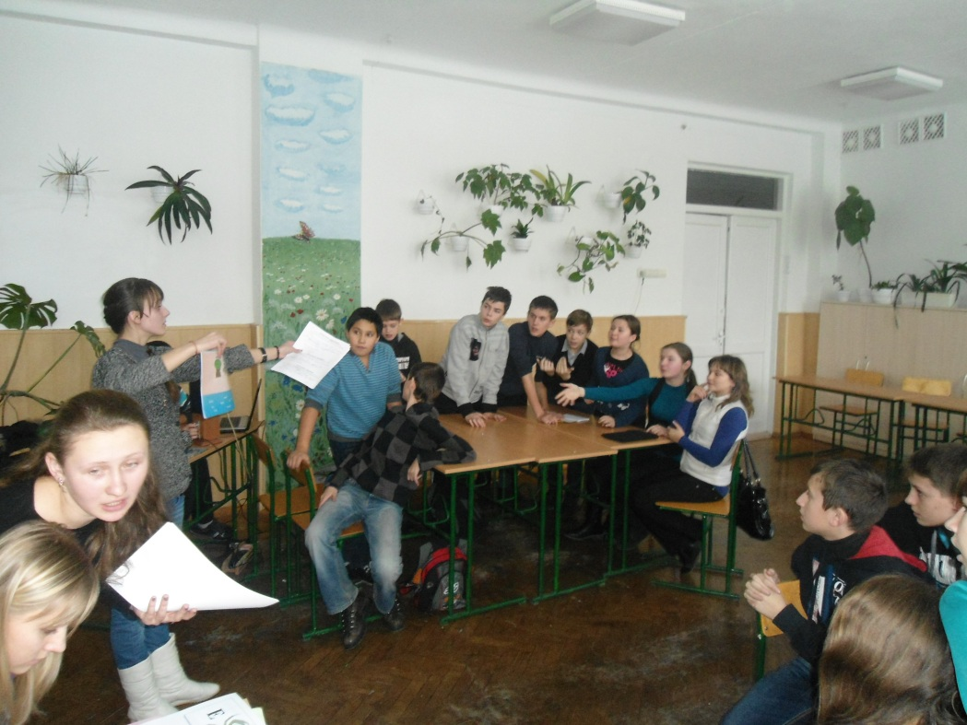
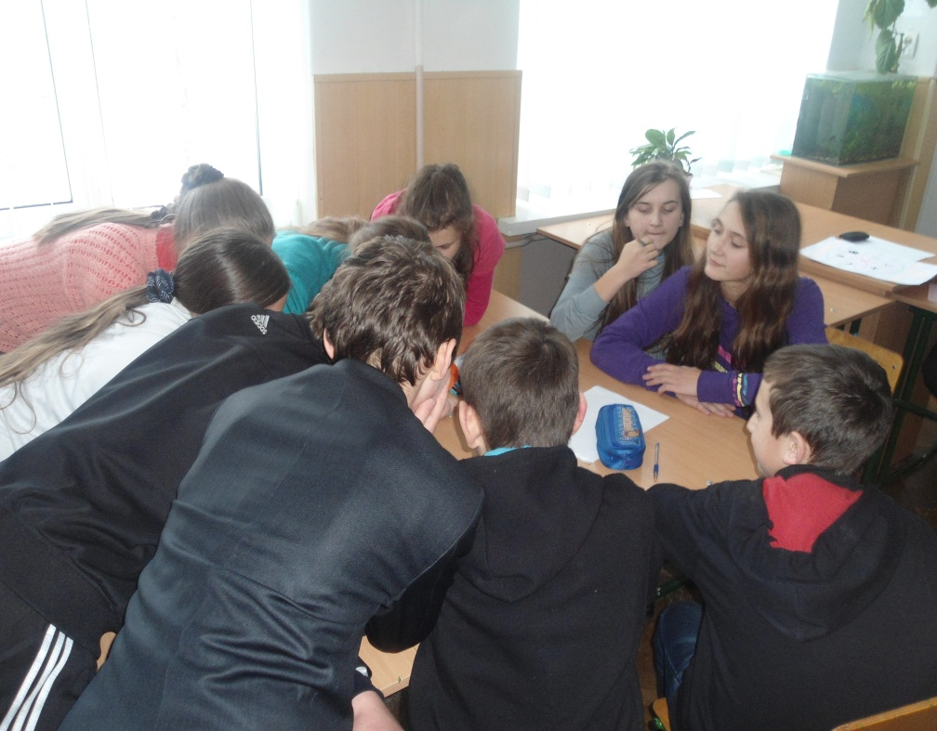

Slide 14
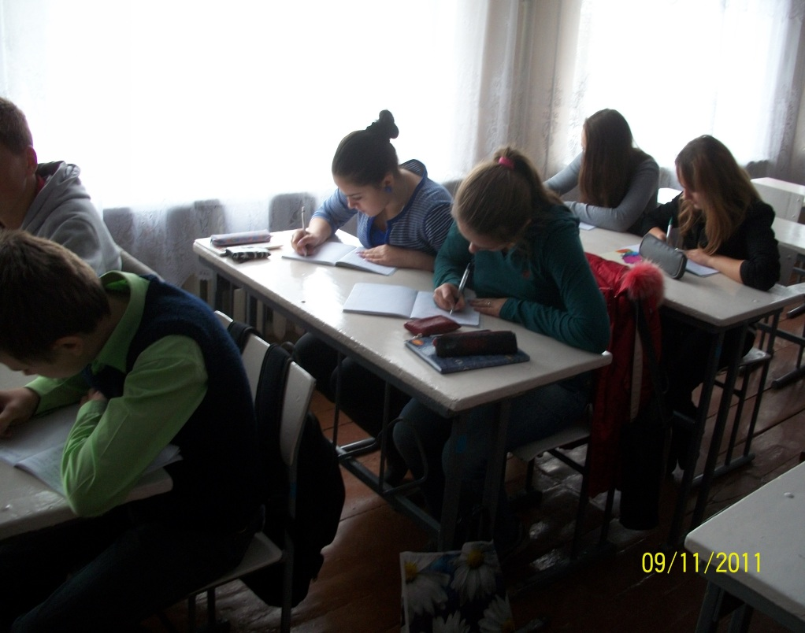
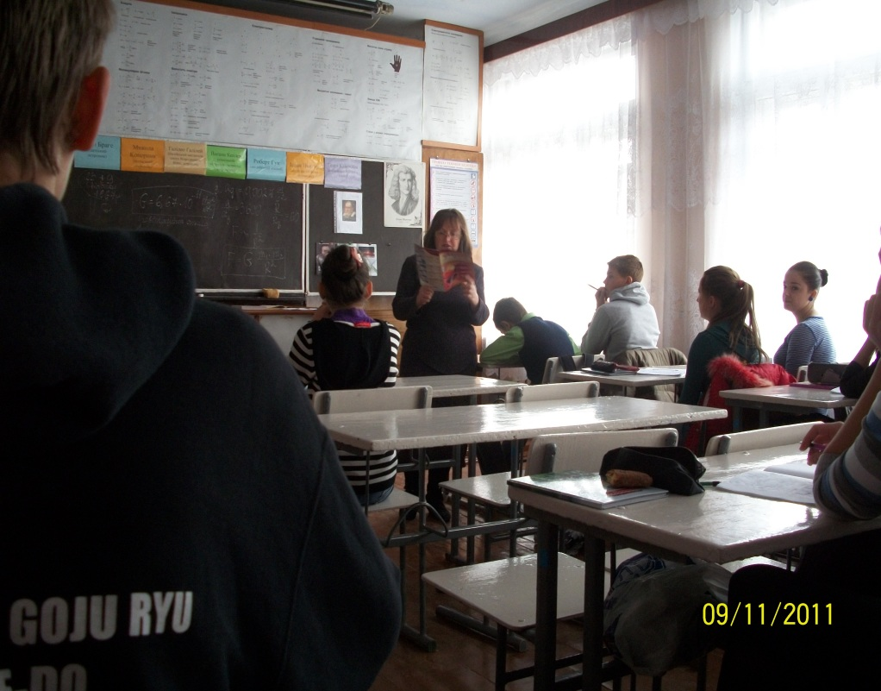
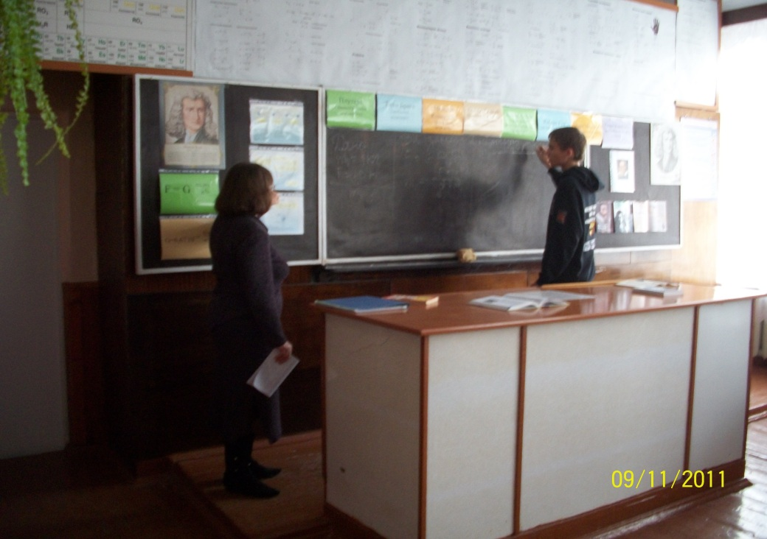
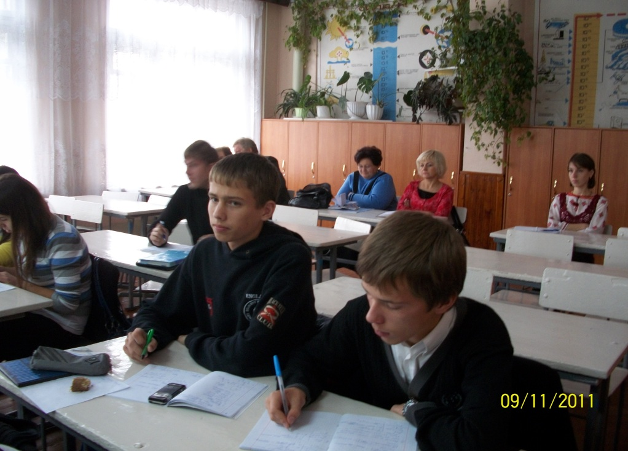

Slide 15
При творчій роботі вчитель прагне
Пропонувати відповідний рівень вимог
Вчити учнів концентруватися
Дати можливість кожному учневі на самореалізацію
Розвивати творчі здібності учнів
Створювати умови для засвоєння навчального матеріалу

